Slide 1
Positive Konfliktlösungsstrategien
in Erziehung und Partnerschaft
Vera Mennemeier
Praxis für klassische Homöopathie und
Positive Konflikt und Familien-Beratung
(PPT – Peseschkian)
Thoméestraße 2 34117 Kassel

Slide 2
Positive Konfliktlösungsstrategien
Einleitung
Konfliktebenen
Menschenbild
Energiebalance und Sinnhaftigkeit von „Symptomen“
die goldene Regel – Gestaltung von Begegnung

Slide 3
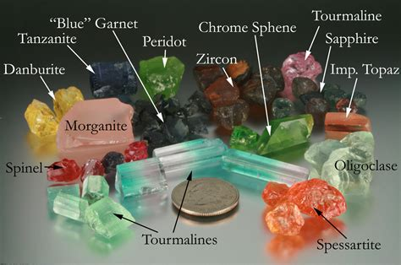
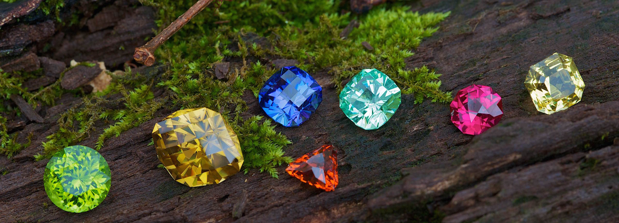
Entwicklung verläuft in Krisen – das hört ja nie auf!
Lernhaltung
Einleitung
Wenn ich xy warnehme , reagiere ich so und so….
Vor was schützt mich das? Vor was schützt sich mein EGO?
Bin ich so wie ich sein will? Wie würde ich gerne reagieren?
Welche (neuen) Schritte können mir helfen, so zu werden, wie ich sein möchte?

Slide 4
Einleitung

Slide 5
Wenn wir in Streit geraten geht es häufig nicht wirklich um die inhaltliche Auseinandersetzung.
Dadurch werden unsere RATIONALEN PROZESSE BLOCKIERT. Jede Bemühung, eine sachliche rationale Beratung zu führen wird schach-matt gesetzt. Es sieht so aus, als könnten wir nicht anders.
UNTERSCHIEDE zwischen den Menschen sind natürlich, GUT und nützlich.
Der KONFLIKT wirkt als TRIGGER und löst Gefühle aus der Kindheit aus, wo uns vielleicht etwas vorenthalten wurde, was wir brauchten, oder etwas aufgezwungen wurde, was wir nicht wollten.
Wir können uns
NEUE REFLEXE ANTRAINIEREN.
Alternativen zum Argumentieren, ärgerlich Reagieren, Groll und Verbitterung Schlucken oder Distanzieren.
Einleitung - die gute Nachricht
Diese Gefühle lösen biologisch vorgesehene REFLEXARTIGE REAKTIONEN aus… (Kampf, Flucht, Erstarrung).

Slide 6
Wenn wir in Streit geraten geht es häufig nicht wirklich um die inhaltliche Auseinandersetzung.
Dadurch werden unsere RATIONALEN PROZESSE BLOCKIERT.
UNTERSCHIEDE sind, GUT und nützlich.
Der KONFLIKT wirkt als TRIGGER und löst Gefühle aus der Kindheit aus.
NEUE REFLEXE ANTRAINIEREN. Wir sind in der Lage, gesunde Handlungsalternativen zu entwickeln, Alternativen zum Argumentieren, ärgerlich Reagieren, Groll und Verbitterung Schlucken oder Distanzieren.
Einleitung - die gute Nachricht
biologisch vorgesehene REFLEXARTIGE REAKTIONEN … (Kampf, Flucht, Erstarrung).

Slide 7
Wenn wir in Streit geraten geht es häufig nicht wirklich um die inhaltliche Auseinandersetzung.
Dadurch werden unsere rationalen Prozesse blockiert. Jede Bemühung, eine sachliche rationale Beratung zu führen wird schach-matt gesetzt. Es sieht so aus, als könnten wir nicht anders.
Tatsächlich können wir uns aber neue Reflexe antrainieren. Wir sind in der Lage, gesunde Handlungsalternativen zu entwickeln, Alternativen zum Argumentieren, ärgerlich Reagieren, Groll und Verbitterung Schlucken oder Distanzieren.
Unterschiede zwischen den Menschen sind natürlich, gut und nützlich.
Der Konflikt wirkt als Trigger und löst Gefühle aus der Kindheit aus, wo uns vielleicht etwas vorenthalten wurde, was wir brauchten, oder etwas aufgezwungen wurde, was wir nicht wollten.
Diese Gefühle lösen biologisch vorgesehene reflexartige Reaktionen aus… (Kampf, Flucht, Erstarrung).

Slide 8
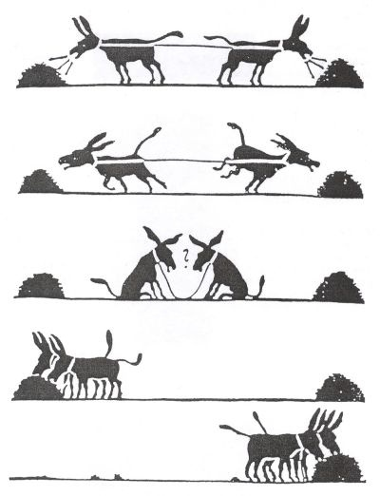
Positive Konfliktlösungsstrategien
Einleitung
„Ich will…
ich falle um vor Hunger!
Ich muss sofort fressen!!!“
„Das duftet so verlockend!
Ich kann nicht wiederstehen!!!
Ich kann nicht anders!“

Slide 9
Positive Konfliktlösungsstrategien
Einleitung
„Du dummer Esel!
Ich muss jetzt fressen!!!“
„Lass mich doch mal probieren!!!
Ich! Jetzt!“

Slide 10
Positive Konfliktlösungsstrategien
1. Schritt: Zuhören - einander sehen, sich Zeit nehmen, Geduld
Einleitung
2. Schritt: inventarisieren – Ist-Analyse: einander verstehen: meint du das so?
3. Schritt: Einander anerkennen – Wertschätzung, Versöhnung
4. Schritt: Differenzieren – Ziel-Analyse:
was wurde jew erreicht ? Was will jeder erreichen?
Was wurde hierbei noch nicht berücksichtigt?
Wenn Du erreichen
willst, was Du noch nie
gehabt hast, dann tue,
was Du noch nie
getan hast!
5. Schritt: Lösung/ Ausblick: konkrete Schritte planen

Slide 11
Positive Konfliktlösungsstrategien
Handlungsebene : Ebene der Taten
Einleitung

Slide 12
Positive Konfliktlösungsstrategien
Einleitung

Slide 13
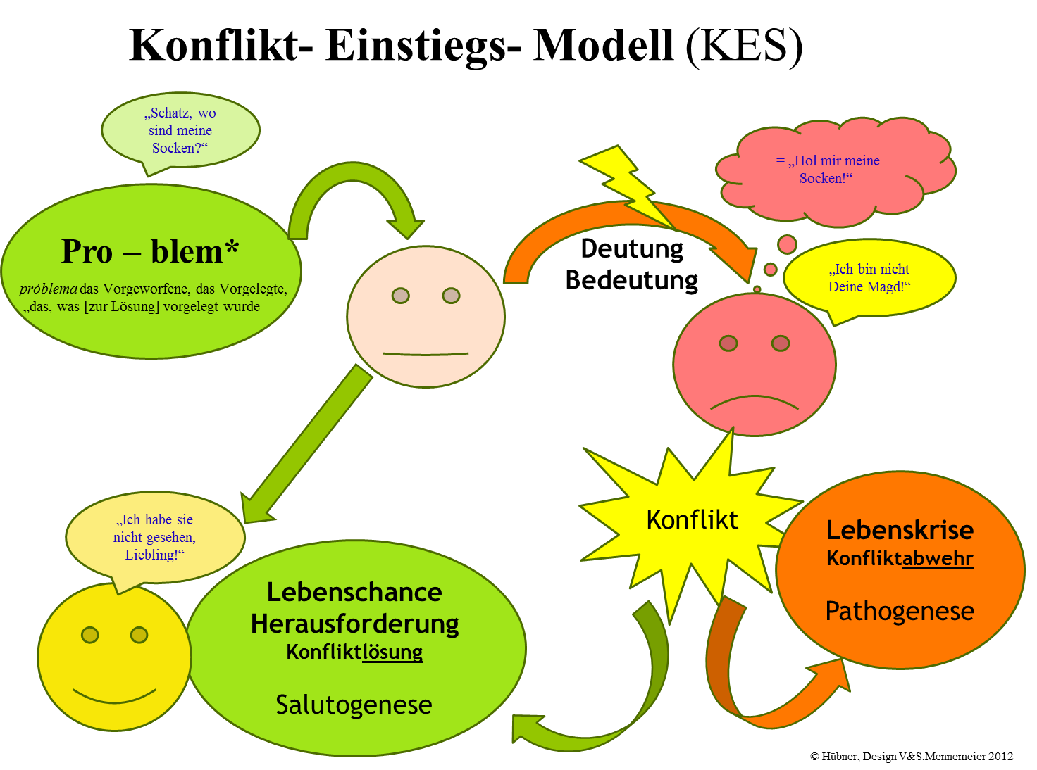

Slide 14
Grundkonflikt:
Gerechtigkeit versus Liebe
Gerechtigkeit ohne Liebe sieht nur die Leistung und den Vergleich.
Liebe ohne Gerechtigkeit verliert die Kontrolle über die Wirklichkeit.
Lernen Sie die Gegensätze zu vereinen: Gerechtigkeit und Liebe.
Zwei Menschen gleich zu behandeln, das bedeutet immer, dass Sie
einen der beiden ungerecht behandeln.
N. Peseschkian – Begründer der Positiven Psychotherapie und des dazugehörigen weltweiten Netzwerkes
Konfliktebenen – Schlüssel- u Grundkonflikte

Slide 15
Betrachte den Menschen als ein Bergwerk
reich an Edelsteinen von unschätzbarem Wert.
Nur die Erziehung kann bewirken, dass
diese Steine enthüllt werden und
der Menschenfamilie Nutzen
zu bringen vermögen.
Menschenbilder – die innere Haltung
Bahá‘u‘lláh

Slide 16
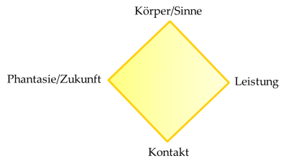
Konfliktebenen:
bewusst
Aktual-
konflikt
teilweise bewusst
Konfliktebenen
Innerer Konflikt
(Schlüsselkonflikt)
unbewusst
Grundkonflikt

Slide 17
Konfliktebenen:
Aktual-
konflikt
Konfliktebenen
Innerer Konflikt
(Schlüsselkonflikt)
Grundkonflikt

Slide 18
Aktual-
konflikt
Konfliktebenen
Innerer Konflikt
(Schlüsselkonflikt)
Grundkonflikt

Slide 19
Konfliktebenen:
bewusst
Aktual-
konflikt
teilweise bewusst
Konfliktebenen
Innerer Konflikt
(Schlüsselkonflikt)
unbewusst
Grundkonflikt

Slide 20
Geschichte
Die halbe Wahrheit
Menschenbilder – die innere Haltung

Slide 21
Das Ganze, das Tatsächliche, das überprüfbar Vorhandene sehen
P O S I T U M
Menschenbilder – die innere Haltung
-
Bewertungen,
Gefühle…
+
Störungen, Mängel, Fehlschläge…
Fähigkeiten, Ressourcen, Geleistetes…
© Vera Mennemeier, April 2014 Thoméestraße 2 34117 Kassel www.praxis-vera-mennemeier.de

Slide 22
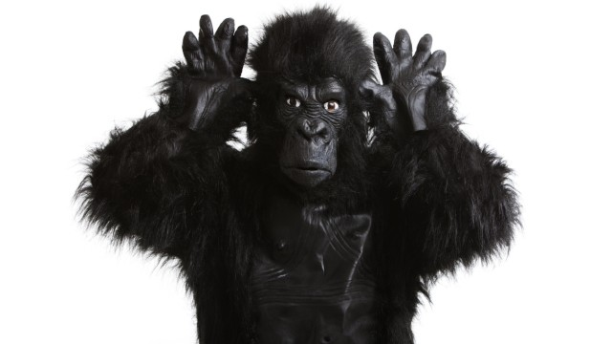
Menschenbilder – die innere Haltung
Ein Schauspieler im Gorilla-Kostüm hatte in der berühmtesten Studie zur sogenannten Unaufmerksamkeitsblindheit einen großen Auftritt.
(Foto: action press)

Slide 23
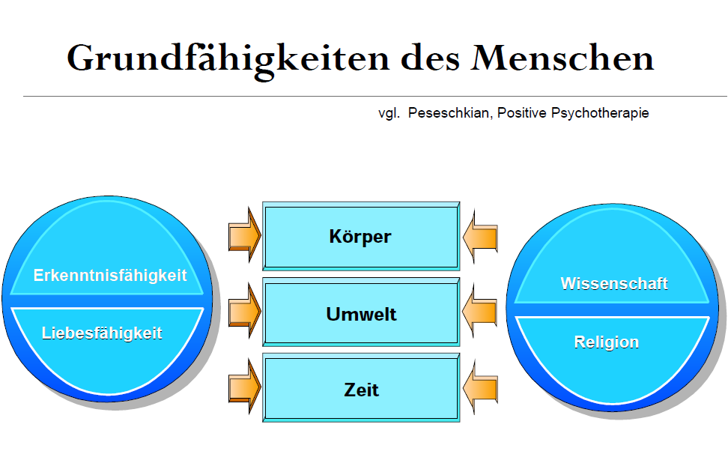
Menschenbilder – die innere Haltung

Slide 24
Menschenbild: Vorstellung vom Wesen des Menschen
Was für ein Menschenbild habe ich?
Ist mein inneres Bild vom Menschen hilfreich und effektiv?
In welcher Weise möchte ich vielleicht an
Meiner inneren Haltung arbeiten?
Menschenbilder

Slide 25
Die meisten Menschen suchen bei der
Veränderung ihres Lebens am falschen Ort.
Sie interessieren sich in erster Linie für richtiges Verhalten.
Das ist wenig effektiv.
Die dauerhafte Veränderung eines Menschen ist
primär ein innerer Prozess.
Eine echte Verhaltensänderung erfordert daher immer zunächst
eine Veränderung der inneren Haltung.
Dort wohnt „das wahre Ich“ eines Menschen.
Ken Blanchard - Motivationsspezialist
US-amerikanischer Unternehmer und Autor von Managementbüchern
Menschenbild

Slide 26
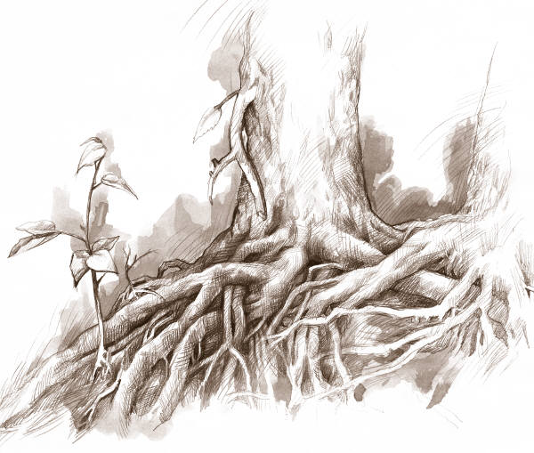

Jedes Problem macht mich auf neue Möglichkeiten in meinem Leben aufmerksam! = ich kann umgehen, mit dem, was kommt = mutig
Der
Mensch
ist
Menschenbilder – die innere Haltung
…ein soziales Wesen
…ein Bergwerk
voller Edelsteine
Sehnsucht nach Bindung
und Zugehörigkeit
Grundfähigkeiten:
Liebes- und Erkenntnisfähigkeit
Sich gesehen und verstanden fühlen
© Vera Mennemeier, April 2014 Thoméestraße 2 34117 Kassel www.praxis-vera-mennemeier.de

Slide 27
Sich verbinden
sekundäre F.
Geduld
Ordnung
Höflichkeit
Ehrlichkeit
Jedes Problem macht mich auf neue Möglichkeiten in meinem Leben aufmerksam!
Primäre Fähigkeiten
gebraucht werden/
etw beitragen
Liebe
Pünktlichkeit
Vertrauen
Gerechtigkeit
Menschenbilder
Selbstwirksamkeit
Zeit
sich verbessern
Der
Mensch
ist
…ein soziales Wesen
…ein Bergwerk
voller Edelsteine
Sich gesehen und verstanden fühlen
© Vera Mennemeier, April 2014 Thoméestraße 2 34117 Kassel www.praxis-vera-mennemeier.de

Slide 28


Material für Klassenstunden, Geburtstage, Religions-/Ethikunterricht…
Menschenbilder

Slide 29
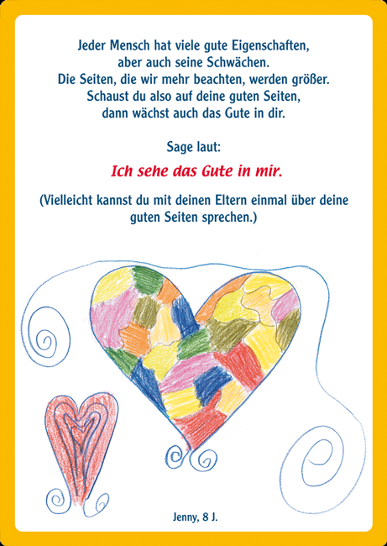
Die Ermutigungskarten für Kinder im
Alter von 4 bis 10 Jahren
Ziel der Ermutigung
Erkennen der eigenen Stärken
Ich bin ich, und so wie ich bin, bin ich
gut genug.
Lebensfreude
Mut zur Unvollkommenheit
Selbstständigkeit
Beitrag zum Wohle der Gemeinschaft
Unabhängigkeit
Vertrauen und Interesse für andere
www.selicht.de
Menschenbilder

Slide 30
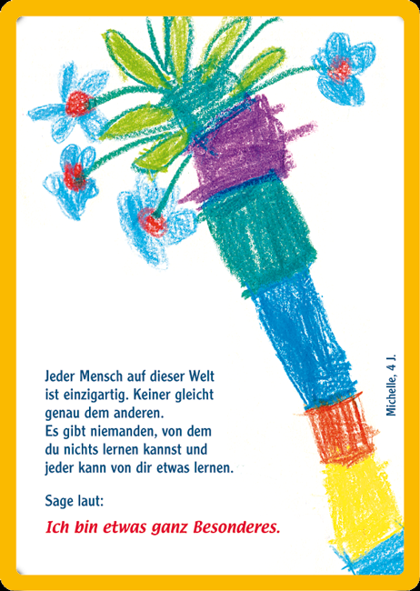
Menschenbilder

Slide 31

Menschenbilder

Slide 32
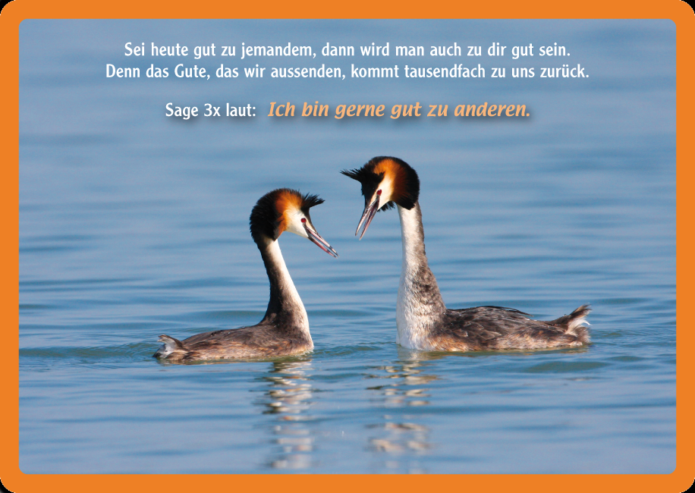
Menschenbilder

Slide 33

Verstehbarkeit der Lebenserfahrung
- In welchem Prozess befinde ich mich? Erlebe ich
Konsistenz und Stimmigkeit, Regelmäßigkeit, aber
keine Monotonie; gibt es kleine Spielräume?
- Gleichgewicht zwischen Anstrengung u. Erholung?
- Herausforderungen bewältigbar?
- Unterstützung, Hilfe organisieren?
- weder Überforderung, noch Unterforderung,
- Fordern und Fördern im rechten Maß!
Gefühl der Handhabbarkeit
Lebensgestaltung/ Unterrichtsgestaltung
Sinn/ Bedeutsamkeit
- Beteiligung an für Gruppe/ Gesellschaft wichtigen
Entscheidungsprozessen; Identifikation mit Sinn
- Möglichkeit zu und Spaß an Engagement
- erreichbare Nähe? (Handhabbarkeit)
Kohärenz
Salutogenese
© Vera Mennemeier, April 2014 Thoméestraße 2 34117 Kassel www.praxis-vera-mennemeier.de

Slide 34

Vier Qualitäten des Lebens - Balance = Gesundheit
(nach Peseschkian)
Körper/Sinne
Lebensgestaltung/ Unterrichtsgestaltung
Lebensgestaltung/ Balance Lebensbereiche
Phantasie/Zukunft
Leistung
Kontakt

Slide 35
Vier Qualitäten des Lebens - Balance = Gesundheit
(nach Peseschkian)
Sinneseindrücke erleben und
verarbeiten, Körper-Ich-Gefühl,
Gesundheit – Krankheit,
Essen, Wachsein, Schlafen,
Körperpflege, Sport, Sexualität...
Körper/Sinne
Lebensgestaltung/ Balance Lebensbereiche
Phantasie/Zukunft
Leistung
Kontakt

Slide 36
Vier Qualitäten des Lebens - Balance = Gesundheit
(nach Peseschkian)
Körper/Sinne
Lebensgestaltung/ Balance Lebensbereiche
Phantasie/Zukunft
Leistung
Denken und Verstand,
Probleme lösen, Leistung optimieren...
Kontakt

Slide 37
Vier Qualitäten des Lebens - Balance = Gesundheit
(nach Peseschkian)
Körper/Sinne
Phantasie/Zukunft
Lebensgestaltung/ Balance Lebensbereiche
Leistung
Tradition, Soziale Beziehungen aufnehmen und pflegen/ Beziehung zu sich selbst, Partner, Familie, Nachbarn, andere Menschen und Gruppen, Schichten, Kulturen…
Kontakt

Slide 38
Vier Qualitäten des Lebens - Balance = Gesundheit
(nach Peseschkian)
Intuition und Fantasie,
Ressourcen nutzen, Ziele (=Zukunft) optimistisch und sinngebend entwerfen
Körper/Sinne
Lebensgestaltung/ Balance Lebensbereiche
Phantasie/Zukunft
Leistung
Kontakt

Slide 39
Vier Qualitäten des Lebens - Balance = Gesundheit
(nach Peseschkian)
Sinneseindrücke erleben und
verarbeiten, Körper-Ich-Gefühl,
Gesundheit – Krankheit,
Essen, Wachsein, Schlafen,
Körperpflege, Sport, Sexualität...
Intuition und Fantasie,
Ressourcen nutzen, Ziele (=Zukunft) optimistisch und sinngebend entwerfen
Körper/Sinne
Lebensgestaltung/ Balance Lebensbereiche
Phantasie/Zukunft
Leistung
Denken und Verstand,
Probleme lösen, Leistung optimieren...
Tradition, Soziale Beziehungen aufnehmen und pflegen/ Beziehung zu sich selbst, Partner, Familie, Nachbarn, andere Menschen und Gruppen, Schichten, Kulturen…
Kontakt
Kontakt

Slide 40
Lebensgestaltung

Slide 41
Vier Qualitäten des Lebens - Balance = Gesundheit
(nach Peseschkian)
Lebensgestaltung/ Unterrichtsgestaltung
Fantasie/
Zukunft/
Sinn
Körper
Leistung
Kontakte

Slide 42
Vier Qualitäten des Lebens - Balance = Gesundheit
(nach Peseschkian)
Mittel der Sinne
Gesundheit
Körper-Identität
Körpererleben,
Körper-Ich-Gefühl, Gesundheit,
Sinneseindrücke erleben und
verarbeiten
Lebensgestaltung/ Unterrichtsgestaltung
Fantasie/
Zukunft/
Sinn
Körper
Leistung
Kontakte

Slide 43
Vier Qualitäten des Lebens - Balance = Gesundheit
(nach Peseschkian)
Mittel des Verstandes:
Beruf/ Pflichten
Identität
Lebensgestaltung/ Unterrichtsgestaltung
Fantasie/
Zukunft/
Sinn
Körper
Leistung
Kontakte
Fähigkeit, seine Lernmöglichkeiten zu nutzen und einzusetzen, zu lernen und zu lehren/Modifizierung von Leistungsnormen/ Denken und Verstand ermöglichen, systematisch und gezielt, Probleme zu lösen und Leistung zu optimieren.

Slide 44
Vier Qualitäten des Lebens - Balance = Gesundheit
(nach Peseschkian)
Soziale Beziehungen aufnehmen
und pflegen/ Beziehung zu sich
selbst, Partner, Familie, Nachbarn, andere Menschen und Gruppen, Schichten, Kulturen…
Lebensgestaltung/ Unterrichtsgestaltung
Fantasie/
Zukunft/
Sinn
Körper
Leistung
Kontakte
Mittel der Tradition
Familie – Mitmenschen
Identität

Slide 45
Vier Qualitäten des Lebens - Balance = Gesundheit
(nach Peseschkian)
Intuitive und fantasievolle
Ressourcen nutzen, um Ziele
Optimistisch und sinngebend
Zu entwerfen
Lebensgestaltung/ Unterrichtsgestaltung
Fantasie/
Zukunft/
Sinn
Körper
Leistung
Mittel der Intuition
Zukunft
Identität
Kontakte
Mittel der Intuition

Slide 46
Vier Qualitäten des Lebens - Balance = Gesundheit
(nach Peseschkian)
Fantasie/
Zukunft/
Sinn
Lebensgestaltung/ Unterrichtsgestaltung
Körper
Leistung
Kontakte
→ für einseitige Entwicklungen sensibel werden
Symptome, (unbewusste) Verhaltensweisen sind häufig der Versuch,
die Balance wieder herzustellen!

Slide 47
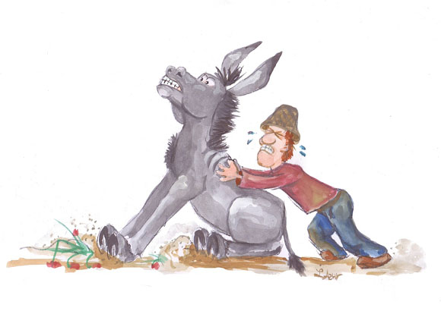

Slide 48
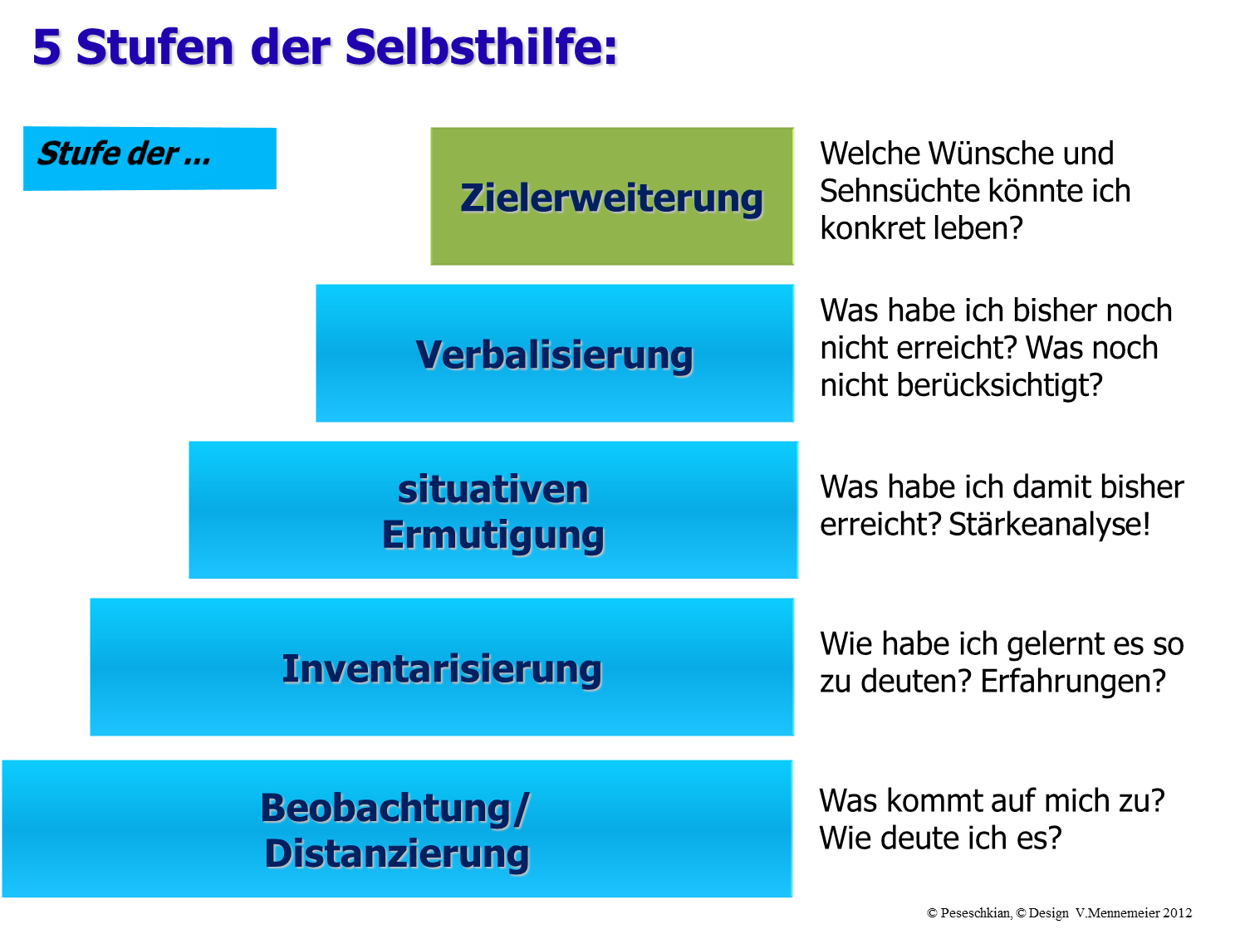
© Vera Mennemeier, April 2014 Thoméestraße 2 34117 Kassel www.praxis-vera-mennemeier.de

Slide 49
Vier Vorbilddimensionen / Frühgenese/
(nach Peseschkian – abgewandelt durch V. Mennemeier 2014)
Selbstwert
Eltern - Kind
Gestaltung von Begegnung
ICH
Menschenbild
Leitbilder
Partnerschaft
UR-WIR
DU
Eltern –
Weltanschauung Religion
Eltern untereinander
WIR
Eltern – Mitmenschen (Nachbarn… Freunde… Fremde…)
Soziale
Kompetenz
© Vera Mennemeier, April 2014 Thoméestraße 2 34117 Kassel www.praxis-vera-mennemeier.de

Slide 50

Gestaltung von Begegnung

Slide 51
Geschichte
Der Prophet und die langen Löffel
Gestaltung von Begegnung

Slide 52
Entmutigungs - Anzeichen
Kompensationsversuche bei Entmutigung
das Konzept der Ermutigung
Übertragene Gefühle und Impulse
ratsame Interventionen
© Newsletter Nr.9 Erziehung – Mein Kind zwischen Entmutigung und Ermutigung – Akademie für Individualpsychologie

Slide 53
Stufe 1
Sich nicht verbunden fühlen
Der Schüler isoliert sich, nimmt nicht teil, wirkt gleichgültig…
„Es ist egal, ob ich da bin oder nicht.“
das Konzept der Ermutigung
Störendes Verhalten:
loses Mundwerk, andere Schüler ärgern,
„Demonstrative Begriffsstutzigkeit“
Lehrer fühlt Irritation, Verärgerung,
Impuls, diesem Schüler besondere
Aufmerksamkeit zu geben…
Verärgerung nicht zeigen!
Unerwartet Aufmerksamkeit
Geben! Jeder Schüler in jeder Stunde mind 1x 1:1
© Newsletter Nr.9 Erziehung – Mein Kind zwischen Entmutigung und Ermutigung – Akademie für Individualpsychologie

Slide 54
Stufe 2
Sich nicht fähig fühlen
Der Schüler demonstriert Unfähigkeit.
„Weshalb sollte ich mir hier Mühe geben, es reicht ja doch nicht.“
das Konzept der Ermutigung
Kämpfendes Verhalten:
Machtkämpfe → Lehrer fühlt sich in
seiner Autorität bedroht/ herausgefordert
Lehrer fühlt sich in seiner Autorität
bedroht/ herausgefordert, Impuls zu
drohen, befehlen, verbieten…
Situationen bieten, wo der Schüler
sein Bedürfnis nach Bedeutung
konstruktiv einsetzen kann.
© Newsletter Nr.9 Erziehung – Mein Kind zwischen Entmutigung und Ermutigung – Akademie für Individualpsychologie

Slide 55
Stufe 3
Sich nicht wichtig fühlen
„Ich bin unwichtig. Was zähle ich schon? „
„Ich kann es gleich lassen, es hört mich doch niemand.“
das Konzept der Ermutigung
Verletzendes Verhalten:
Rache, zerstörerisches Verhalten,
Sachbeschädigung, Weglaufen
Lehrer fühlt Entrüstung, Wut, Hass,
Impuls es heimzuzahlen, zu bestrafen,
verletzen…
Kränkung nicht zeigen. Verhalten
nicht dulden, aber Respekt zeigen
für sich und den Schüler.
© Newsletter Nr.9 Erziehung – Mein Kind zwischen Entmutigung und Ermutigung – Akademie für Individualpsychologie

Slide 56
Stufe 4
Sich nicht mutig fühlen
„Ich bin nichts wert, ich kann deshalb nichts
beitragen, es ist sowieso zu wenig.“
das Konzept der Ermutigung
Rückzug:
Will alleine gelassen werden bis zur
Schulverweigerung
Lehrer fühlt Hilflosigkeit, Ratlosigkeit,
Wird hoffnungslos, Impuls den Schüler
aufzugeben, …
Ermutigen Sie gerade bei Fehlern,
Vertrauen in die Kompetenz des
Schülers, kl. Verantwortlichkeiten
© Newsletter Nr.9 Erziehung – Mein Kind zwischen Entmutigung und Ermutigung – Akademie für Individualpsychologie

Slide 57
Aus dem Nähkästchen geplaudert:
Entmutigungs - Beispiele
L: „Ich gebe Dir auf dem Zeugnis eine 3+, obwohl Du eigentlich
auf 2- stehst. Aber ich weiß, Du kannst mehr.
Und das soll Dich motivieren. Also los…streng Dich an!“
das Konzept der Ermutigung
L: „Was, Du magst mein Fach nicht! Als gute Schülerin interessiert
man sich für jedes Fach!“ S: „Ich muß doch nicht alles interessant finden.
Immerhin lerne ich doch dafür und hatte eine 1 in der Arbeit.“ L: „Ich gebe
Dir jetzt eine 3, weil deine Mitarbeit so miserabel war.“
S:“Das ist ungerecht!“ L: „Darüber rede ich nicht mit Dir.“
L: „Ich habe eure Arbeiten zu Hause vergessen. Lehrer sind ja auch nur
Menschen.“ S: „Ich habe mein Buch zu Hause vergessen.“ L: „Das gibt Abzug!“
© Vera Mennemeier, April 2014 Thoméestraße 2 34117 Kassel www.praxis-vera-mennemeier.de

Slide 58
Gesprächsphasen / Positive Beratung
PPT
Verbundenheit Differenzierung Ablösung
Aufnahme von Information, Entwicklung von Verständnis mit Wohlwollen
Hinterfragung, inhaltliche Auseinandersetzung
Zielerweiterung,
einvernehmliche
Einigung, Ergebnis,
Gesprächsgestaltung
P O S I T U M
Jeder am Prozess beteiligter hat das Gefühl, sich selbstständig eine eigene Meinung bilden zu können
© Vera Mennemeier, April 2014 Thoméestraße 2 34117 Kassel www.praxis-vera-mennemeier.de

Slide 59
Gesprächsphasen / Positive Beratung
PPT
Verbundenheit Differenzierung Ablösung
Wertschätzung, Integration (Liebe)
Mäßigung, Selbstdisziplinierung
Einheit, Einigkeit
Aufnahme von Information, Entwicklung von Verständnis mit Wohlwollen
Hinterfragung, inhaltliche Auseinandersetzung
Zielerweiterung,
einvernehmliche
Einigung, Ergebnis,
Gesprächsgestaltung
P O S I T U M
Jeder am Prozess beteiligter hat das Gefühl, sich selbstständig eine eigene Meinung bilden zu können
Selbstoffenbarung ICH-Botschaften
Apell, Sachebene
DU- Botschaften
Qualität einer Beziehung
© Vera Mennemeier, April 2014 Thoméestraße 2 34117 Kassel www.praxis-vera-mennemeier.de

Slide 60
Literatur
Newsletter Nr.9 Erziehung Mein Kind zwischen Entmutigung und Ermutigung,
Akademie für Individualpsychologische Berater AFI - 2008
Handbuch der Salutogenese, Schüffel, Brucks, Johnen, Köllner, Lamprecht, Schnyder, 1998
Nossrat Peseschkian - Positive Familientherapie
        - Der Kaufmann und der Papagei
        – Der nackte Kaiser – oder wie man die Seele der Kinder versteht und heilt
- Lebensfreude statt Lebensstress
- Glaube an Gott und binde Dein Kamel fest
Brisch
Patricia R. McGraw - It´s Not Your Fault, How Healing Relationships Change Your Brain
Material
„Mon Tresor“ – Spiel für Gruppen
„Ermutigungskarten“
Balancespiele wie „Bamboleo“ und „Maxi-Bamboleo“
Kartenspiel „Konsens“
© Vera Mennemeier, April 2014 Thoméestraße 2 34117 Kassel www.praxis-vera-mennemeier.de

Slide 61
Gestaltung von Begegnung

Slide 62
Gestaltung von Begegnung
© Vera Mennemeier, April 2014 Thoméestraße 2 34117 Kassel www.praxis-vera-mennemeier.de

Slide 63
Selektive Wahrnehmung – versus das Ganze, das Tatsächliche sehen
Jeder ist ein lernfähiges und liebesfähiges Wesen.
Unangemessene Erwartungen – versus: ja, so kann man es auch machen
Bewertungen abgeben – versus wertschätzen
Grundkonflikt: HÖFLICHKEIT versus EHRLICHKEIT
Zusammenfassung:
Grundkonflikt: GERECHTIGKEIT versus LIEBE
Gestalte dein Leben in der Balance der Lebensaufgaben

